Slide 1
双唛降噪话务耳机工程示例说明
--Soudec Nick

Slide 2
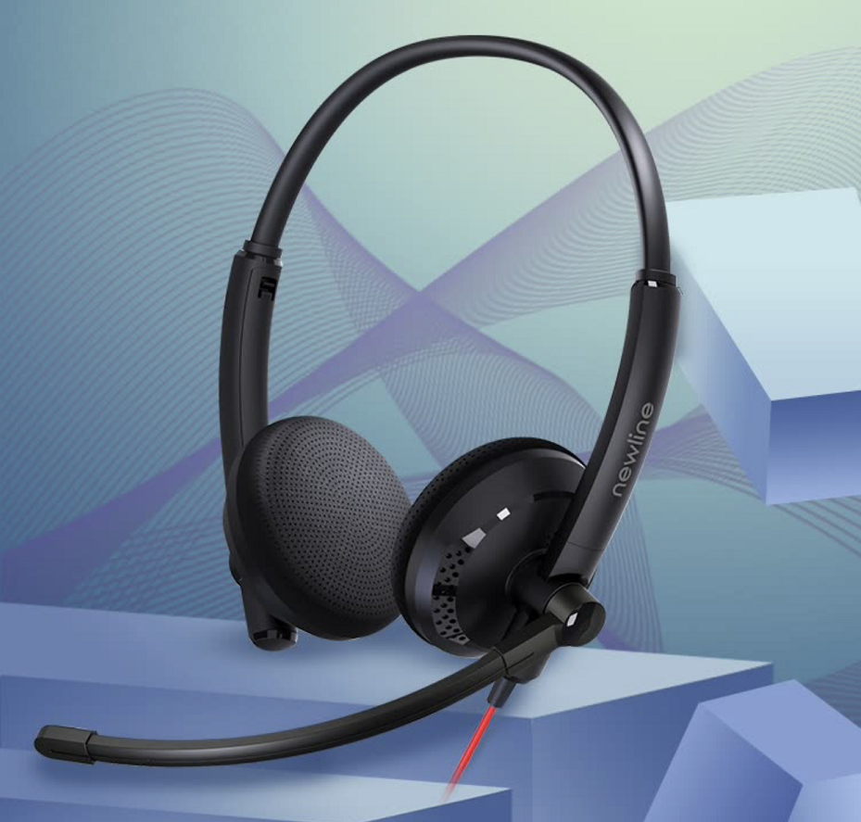
一、产品功能特点
Soundec 8600 专业数字信号处理DSP, 内置ENC降噪处理技术，有效屏蔽背景噪音，降噪深度可达57+-3dB。
双麦克风拾音，主动降噪。
清晰数字语音通话，语音清晰通透、高度还原声人声。
MIC 8段硬件EQ ，配置属于自己的声音。
MIC AGC 自动增益控制使声音达到理想状态，避免暴音、在声音不连续或声音较低时可自动放大声音信号。
支持Speaker EQ，让声音和音乐更加饱满。
可支持常用的按键功能，也可支持微软teams、腾讯会议认证。
高速USB2.0，支持uac2.0/1.0自适应，兼容新老上位机设备。
支持耳返功能----sidetone。

Slide 3
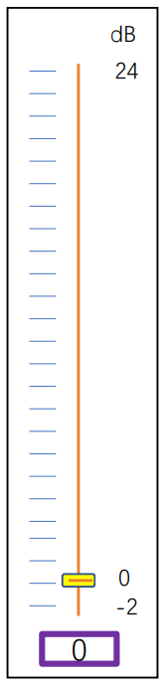
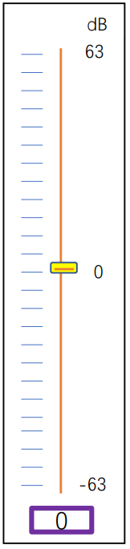
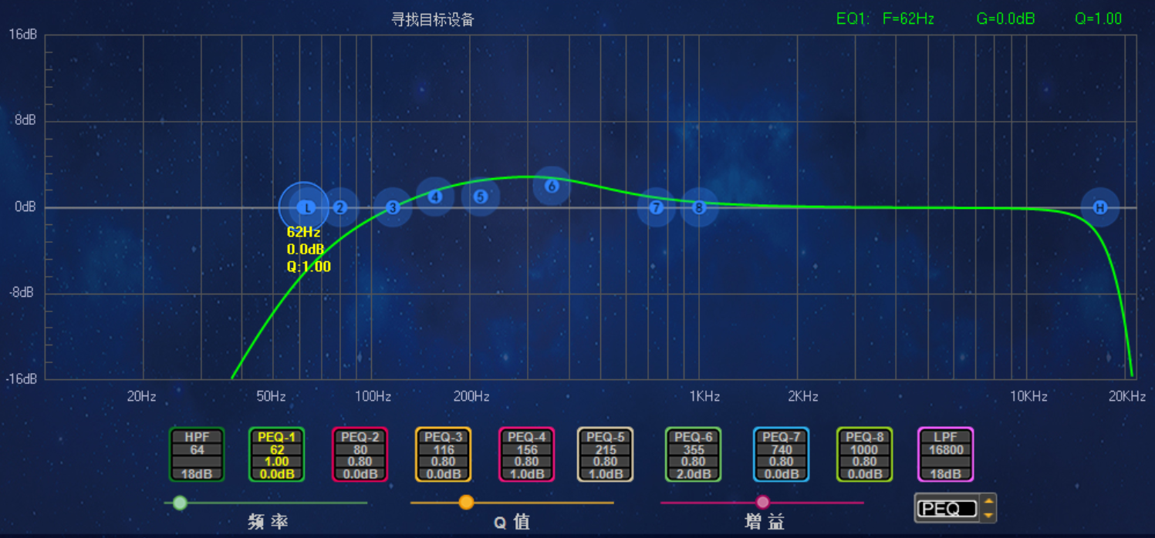
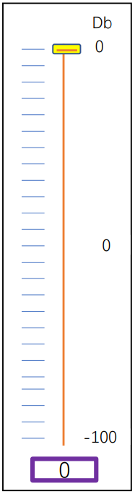
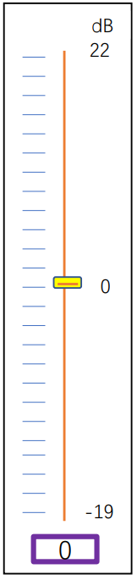
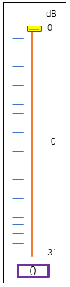
二、产品数据流程图
AIP1/AIN1
AEC + DeNoise
AGC
USB IN
Audio
Track1—Input
AIP2/AIN2
耳返/sidetone
-6dB
AOHPLP/AOHPLN
USB OUT
Audio
Track2—Output
-6dB
AOHPRP/AOHPRN
-6dB

Slide 4
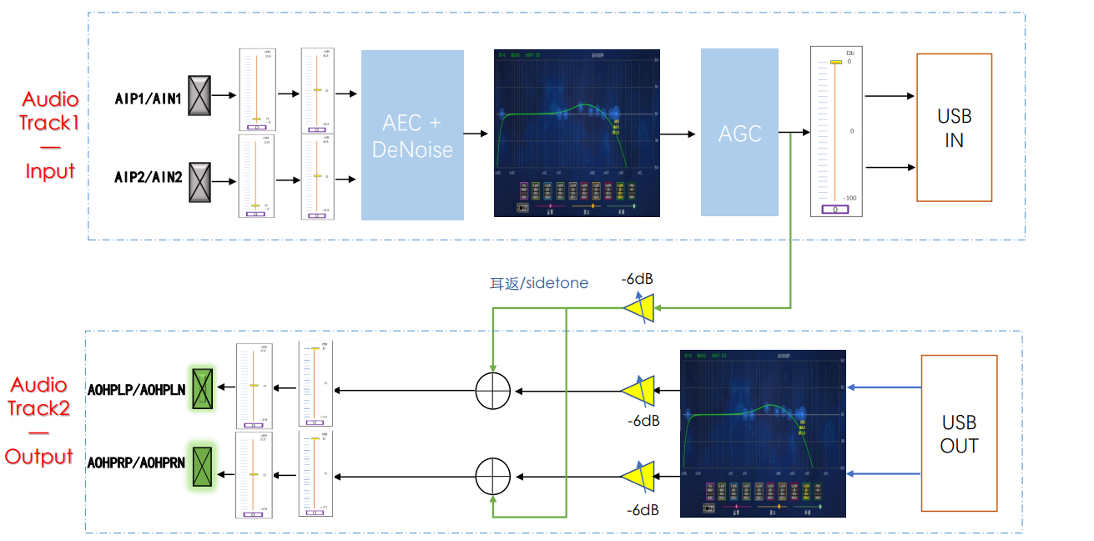
三、音频流程说明
Input Amic1/Amic2 灵敏度-38/-42
AGain
DGain
算法处理单元
EQ-增强低频（100k-800k）
AGC- 小信号放大
固定最大音量确保不失真，音量调节
单声道算法结果，转化为双声道上传,uac1.0协议。
codec : adc/cac
Output Dac1/Dac2
AGain
DGain
(Spker -6dB) + (Mic – 6dB) MIixer 做耳返
EQ-增强低频（100k-800k）
USB Spker: uac1.0协议

Slide 5
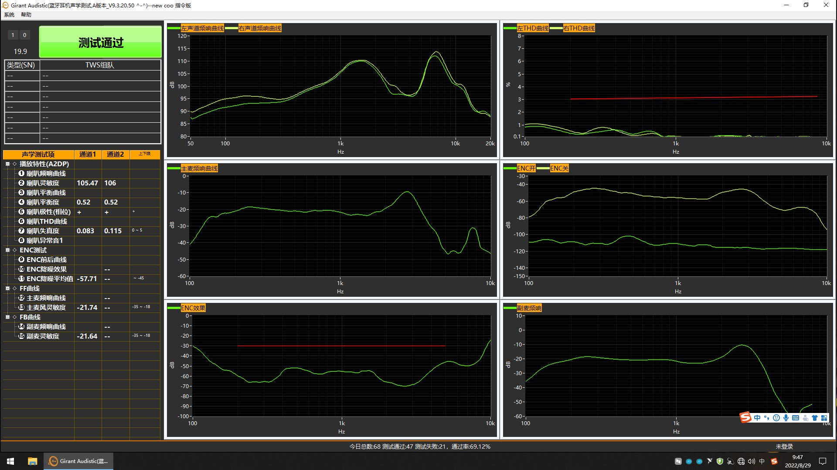
五、ENC能力：降噪-57.71dB.

Slide 6
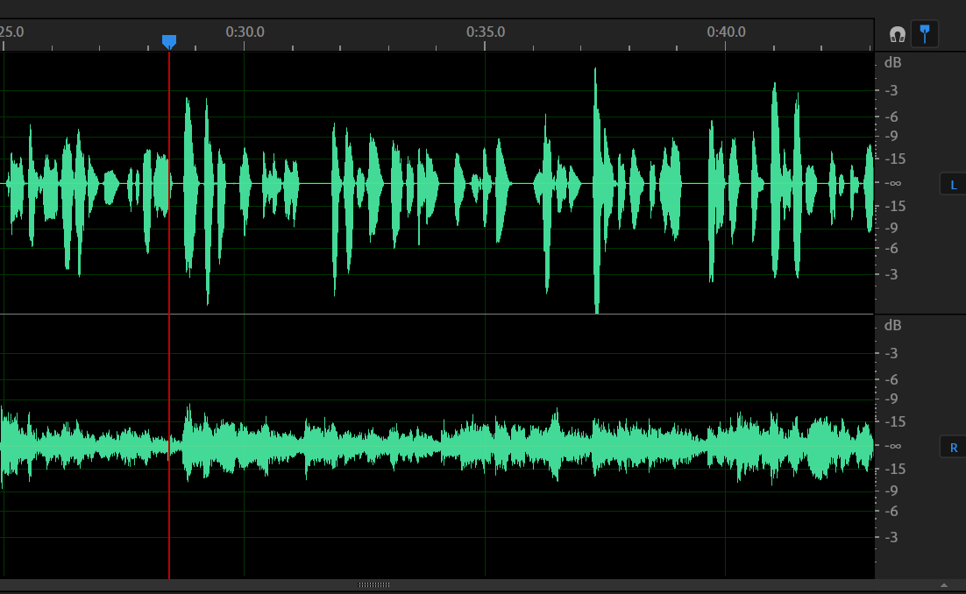

六、多场景专业降噪
白噪。
粉噪。
机场。
餐厅。
地铁。
街边市场。
音乐厅。
ENC 关试听，点喇叭。
ENC 开试听，点喇叭。

Slide 7
七、麦克风及咪杆硬件参考规格
频响曲线要求: 20-20KHZ的频响曲线较平坦，尽量少衰减。
SNR 信噪比: 降噪MIC SNR>=-60dB，信噪比越高越好。
THD 总谐波失真：>=94dB。
AOP （声过载点）: >120dB SPL，在THD小于10%时所能承受的的最大声压值。
PSRP 电源抑制比:越高越好，硅麦建议58dB以上。
灵敏度: 拾音唛：-38dB 精度+/- 2dB，降噪唛：-40dB, 精度+/-2dB以内。
1.确保拾音唛和降噪唛的频响曲线、阻抗、失真、相位一致。
2.需要对拾音唛和降噪唛灵敏度进行筛选，确保两者精度补偿方向一致。
指向性:拾音唛-单指向，降噪唛-全指向。
咪杆长度: 16cm。
唛位置: 拾音唛位于咪杆靠近嘴的位置，降噪唛位于耳机罩上距离拾音唛较远位置。
唛保护:拾音唛-需要加防风面，有效防止呼吸声。降噪唛：注意开孔和密封，唛孔、唛空和后盖避免形成腔体，影响降噪效果。

Slide 8
八、麦克风和喇叭参数参考
主麦克风规格 | 尺寸 | Φ4.0*1.5
 | 指向性 | 单指向
 | 工作电压 | 1.1V - 4.5V
 | 灵敏度 | -40 ± 3dB(0dB =1V/PA)
 | 阻抗 | MAX2.2K
 | 频率范围 | 100Hz - 10KHz
副麦克风规格 | 尺寸 | Φ6.0*2.7
 | 指向性 | 全指向
 | 工作电压 | 1.1V - 4.5V
 | 灵敏度 | -40 ± 2dB(0dB =1V/PA)
 | 阻抗 | MAX2.2K
 | 频率范围 | 100Hz - 10KHz
扬声器规格 | 驱动方式 | 动圈式
 | 喇叭直径 | 27mm
 | 扬声器 | 单声道，立体声
 | 喇叭阻抗 | 32 Ω±15_%
 | 灵敏度（at 1KH 1mW） | 105_± 3 dB
 | 声道平衡（at 1KH 1mW） | ≤3 dB
 | 额定功率 | 15 mW
 | 最大功率 | 50 mW
 | 失真（at 1KHZ 1mW） | ≤5%
 | 频率范围 | 20Hz - 20KHz

